Slide 1

Objectif? Les analyses à cycle rapide accélèrent les progrès de la SRMNIA-N en renforçant l’utilisation systématique et opportune des données pour la prise de décision
Enquêtes en personne
Enquêtes en personne
Données rapides disponibles en temps réel
Année 1
Année 5
Utilisation continue des données
Frequent Assessments and System Tools for Resilience (FASTR).

Slide 2
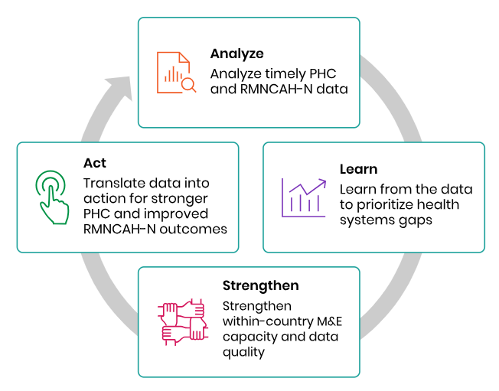
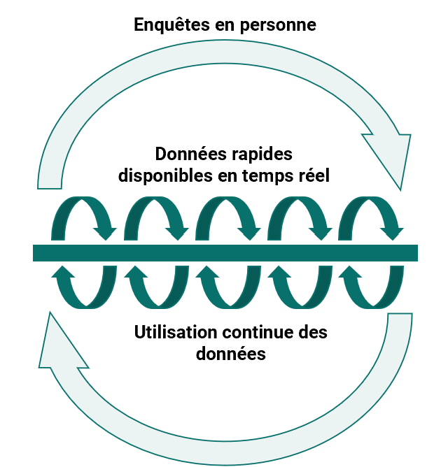
Qu’est-ce que FASTR ?
Une approche visant à catalyser des cycles continus d’« analyse, apprentissage, renforcement et action » pour encourager l’utilisation systématique des données dans la prise de décision, et orienter les efforts de priorisation en cours
Analyser
Examiner en temps utile les données sur les soins de santé primaires et la SRMNIA-N
Agir
Transformer les données en actions pour renforcer les soins de sante primaires et la SRMNIA-N
Apprendre
Tirer des enseignements des données pour orienter les actions visant à relever les défis des systèmes de santé
Renforcer
Renforcer la capacité nationale en matière de suivi et évaluation (S&E) et la qualité des données.

Slide 3




Quelle est l’approche? Nous soutenons les pays en mettant en œuvre des approches rigoureuses, rapides et peu coûteuses pour le suivi des soins de santé primaires. Les résultats et les enseignements tirés viennent éclairer la priorisation des activités et investissements.
Experience de Madagascar
Utilisation des services de santé SRMNIA-N
Exploiter les données du système d'information sanitaire (DHIS2/HMIS) pour suivre régulièrement l’évolution de la couverture des services de santé, en période de réforme, de choc ou au sein des populations vulnérables, tout en identifiant et en corrigeant les problèmes de qualité des données.
Enquêtes auprès des formations sanitaires
Évaluer les lacunes dans la prestation des services de soins de santé primaires et comprendre l’impact des réformes ou des chocs sur la performance des systèmes de santé
Enquêtes auprès des ménages et des usagers
Fournir un aperçu de l’utilisation des services de santé, du renoncement aux soins, et des perceptions communautaires de la qualité des services.
Analyses approfondies de suivi
Mieux comprendre les enjeux émergents des systèmes de santé à travers des approches mixtes, rapides et flexibles.
Renforcement des capacités et soutien à l’utilisation des données
Renforcer les capacités nationales en matière de collecte, d’analyse et d’utilisation des données, en mettant l’accent sur le leadership du ministère de la Santé et l’alignement des partenaires.

Slide 4





ENQUÊTE TÉLÉPHONIQUE RAPIDE SUR LES CAPACITÉS OPÉRATIONNELLES ET LA RÉSILIENCE DES CENTRES DE SANTÉ DE BASE (CSB) A MADAGASCAR
MINISTÈRE DE LA SANTÉ PUBLIQUE
Cycle1 (Avril 2024) et Cycle 2 (Novembre 2024)
Cycle 3 prévu de débuter en Juin 2025
Echantillon de 650 CSB
Investigateur :
Partenariat technique et financier

Slide 5
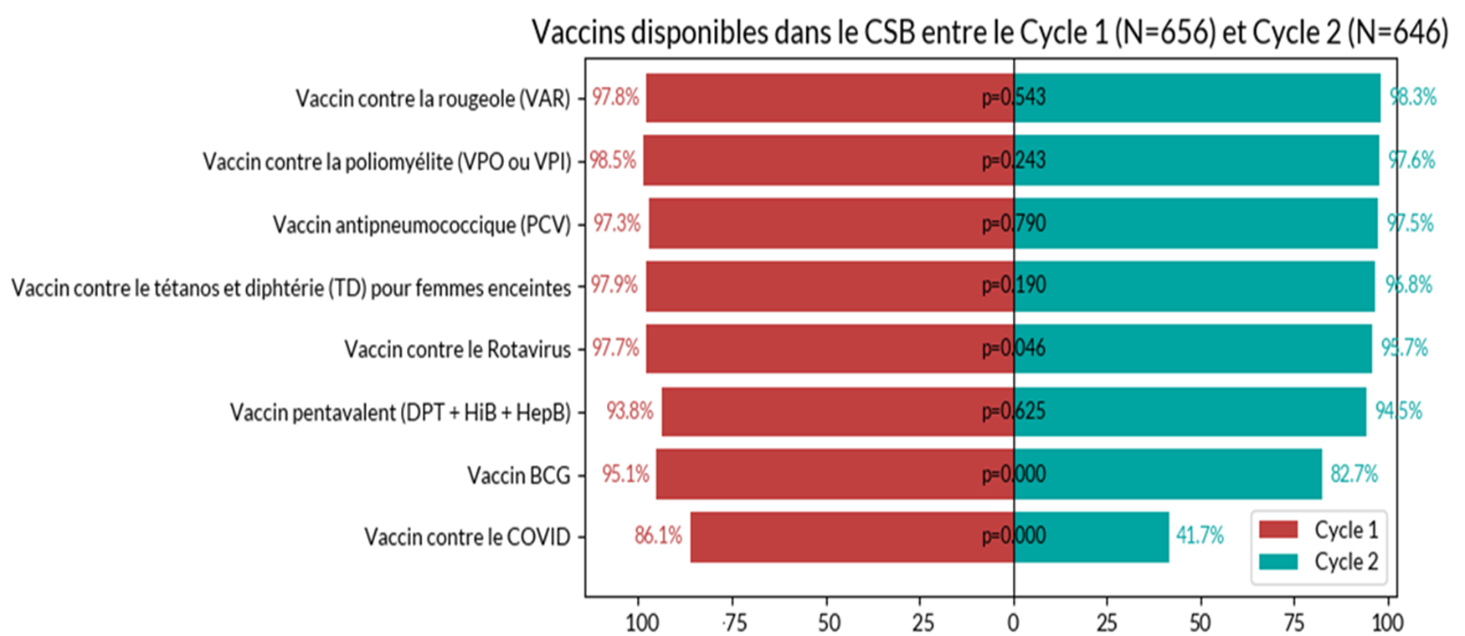
Vue generale
Objectif principal : Fournir des données probantes essentielles sur la disponibilité, l’accessibilité et l’utilisation des services de santé primaires, en vue d’améliorer la résilience et la qualité des soins en première ligne : Services essentiels, Obstacles majeurs, Ressources disponibles, Leadership et gestion, Services pour les populations vulnérables
Figure : Comparaison des resultats sur la disponibilite des vaccins dans les CSB en 2024
Notes:
Objectifs specifiques
Permettre l’évaluation et le suivi continu des capacités opérationnelles des CSB.
Identifier les difficultés principales auxquelles les CSB font face dans la prestation des services.
Évaluer l’impact de chocs externes éventuels sur l’offre de services et la capacité de réponse des CSB, afin d’identifier les mesures nécessaires pour accroître leur résilience.
Développer des recommandations pour la prise de décision par les programmeurs et décideurs basées sur l’évidence fournie par les données de l’enquête téléphonique.
Décrire la mise en oeuvre/les progrès des réformes et les ressources mobilisées
Suivre la réalisation des recommandations émises lors des cycles d’enquête antérieurs.

Slide 6
Leçons tirées et perspectives
Collaboration, échange et apprentissage sur les acquis de FASTr : MSANP - GFF – WB – GAVI integration des donnees a collecter ➔
Exploitation plus approfondie et triangulation des informations : DHIS2 – FASTr – Prestation de services
Garder 2 cycles par an pour permettre la prise de mesures correctrices entre les cycles
Nécessité de changer les CSB dans l`echantillon pour eviter biais de collecte de donnees
Adoption et Institutionnalisation de FASTr :
FASTr CSB : Utilisation de l`enquete telephonique pour suivi et evaluation programme specifique : PARN projet, Financement décentralisé.
FASTr Root Cause Analysis – Analyse de la Chaine d`Approvisionnement des intrants SRMNIA-N
ACCESS PDC : complemente les informations DHIS2
Countdown et Revue des Progres : suivi conjointe des progres , Sous-comité SIS, Coordination unique par MSANP.

